Slide 1
Le Conseil Municipal
des jeunes (CMJ)

Slide 2
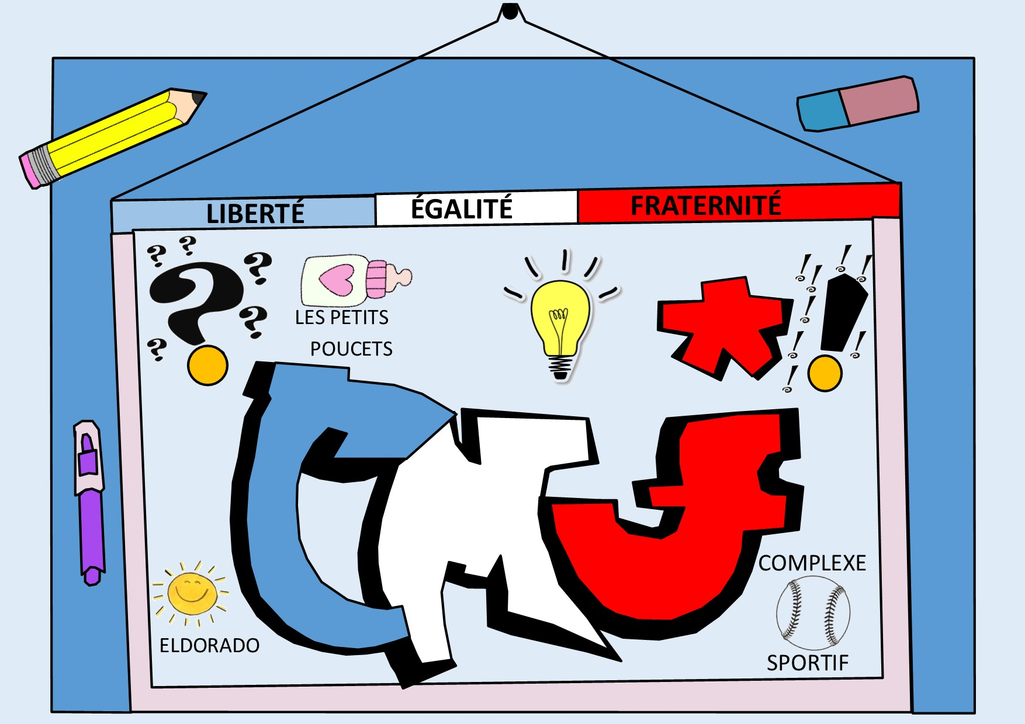

Slide 3
Le CMJ: c’est quoi?
*C’est le Conseil Municipal des Jeunes.
*Il est composé d’enfants à partir du CE2, habitant à Champniers.
*C’est un lieu d’apprentissage de la citoyenneté.
*Les Conseillers Municipaux Jeunes représentent tous les enfants de la commune et deviennent leur porte-parole.

Slide 4
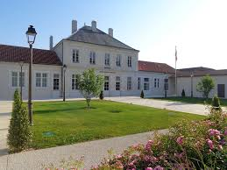
Quel est son rôle ?
*On y apprend le fonctionnement de la commune.
*On y rencontre le Maire et le Conseil Municipal, et on travaille ensemble sur des projets.
*On y parle librement des sujets de son choix, en rapport avec la vie quotidienne de Champniers.
*On y réalise les projets qui vous tiennent à cœur.

Slide 5
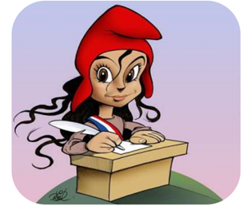
Comment ça marche?
*Le Conseiller Jeune est élu pour 2 ans par ses camarades.
*Il participe à des réunions suivant les projets en cours.
*L’encadrement du CMJ est réalisé par une animatrice: Claire et par des élus adultes: comme Béatrice.

Slide 6
Les missions du CMJ ?
Les jeunes élus collectent les idées et les souhaits de leurs camarades.
Ils proposent des projets pour améliorer la vie quotidienne des habitants de Champniers.
Ils participent avec les référents adultes à la réalisation de ces projets.
Enfin, ils informent leurs camarades.

Slide 7
Quelques exemples…
Voici quelques exemples de projets menés par les anciens CMJ:
*Boum solidaire au profit des Restos du cœur
*Organisation d’une grande Chasse au trésor
*Opération de nettoyage de la nature
* etc…

Slide 8
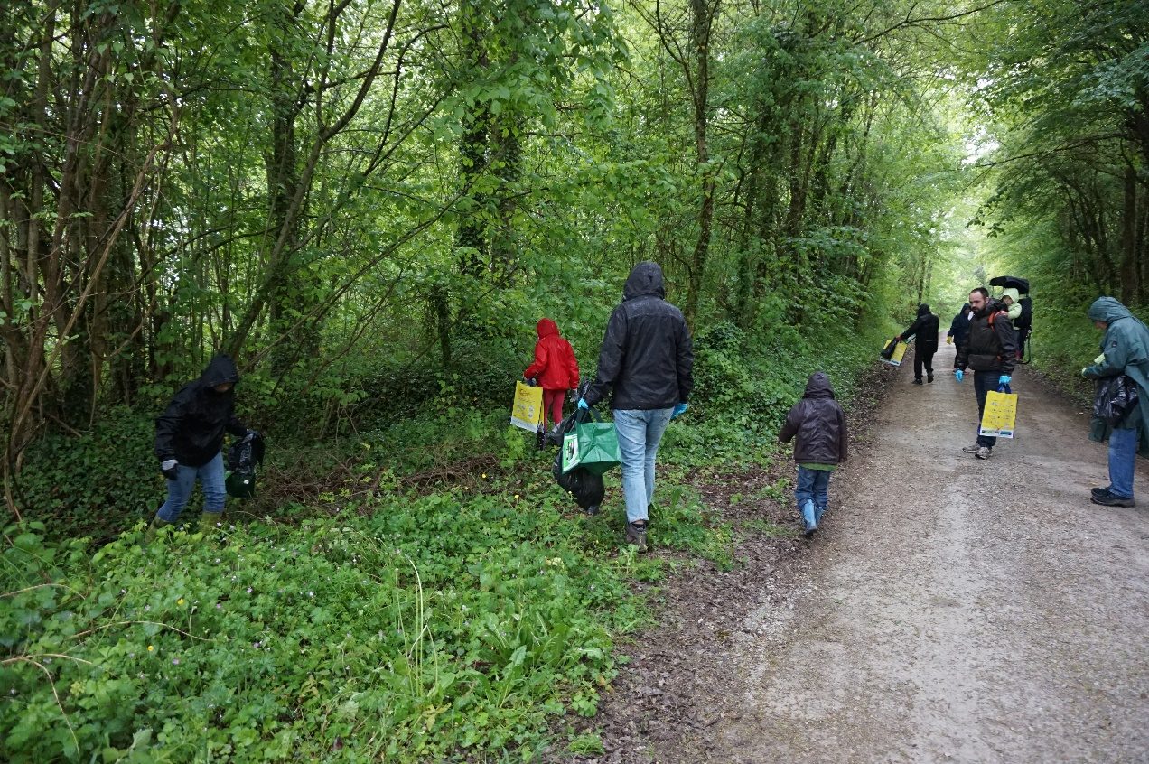
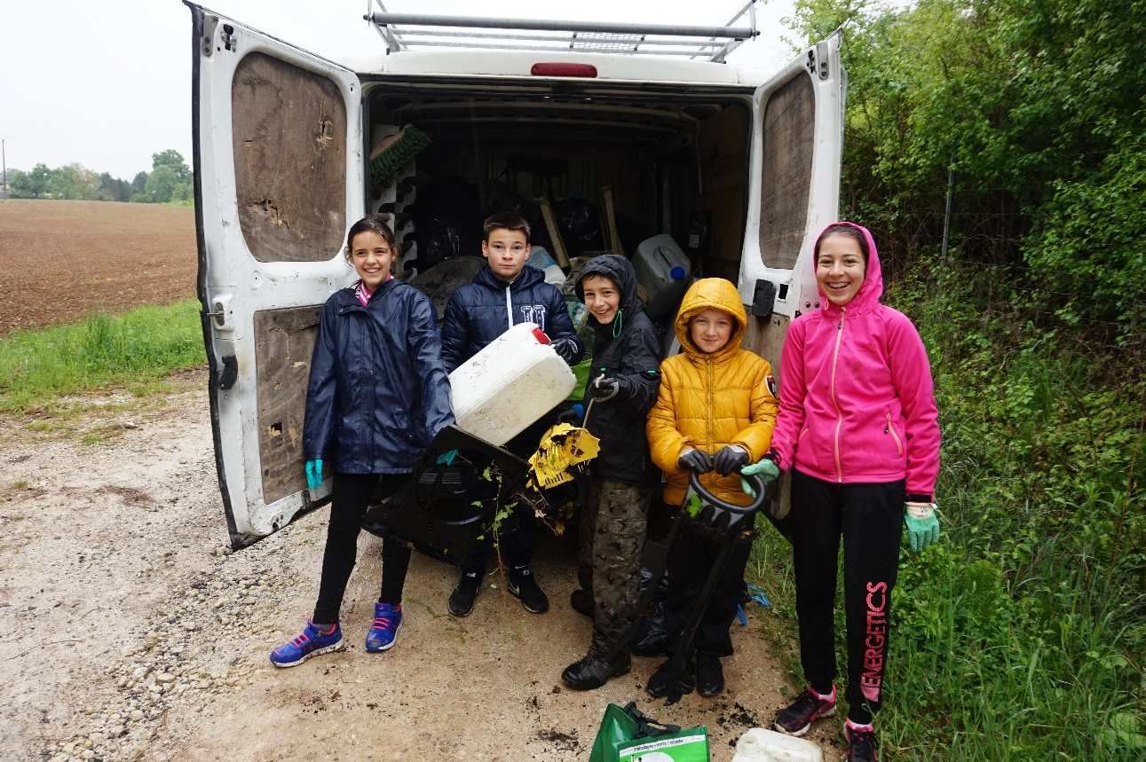
Nettoyage
de la nature

Slide 9
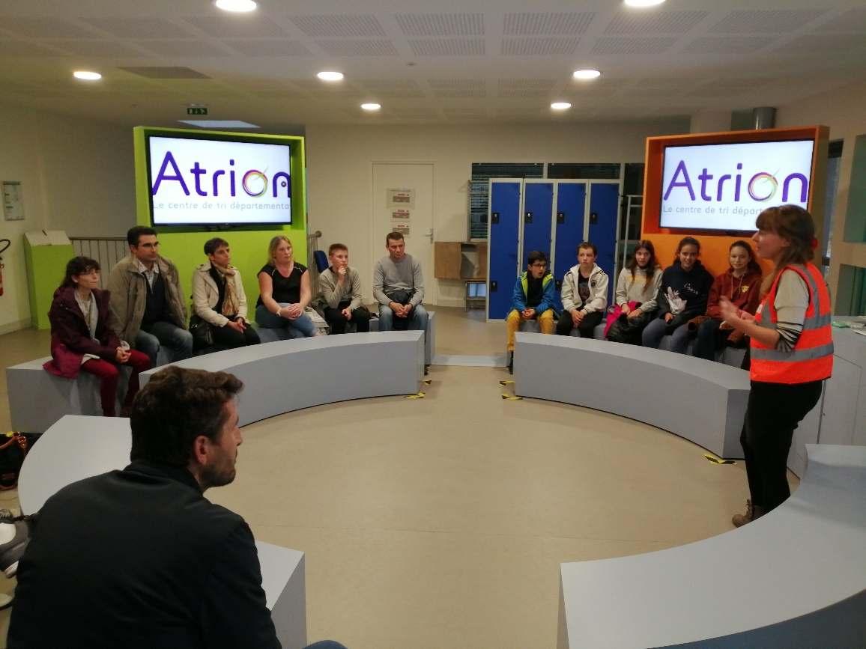
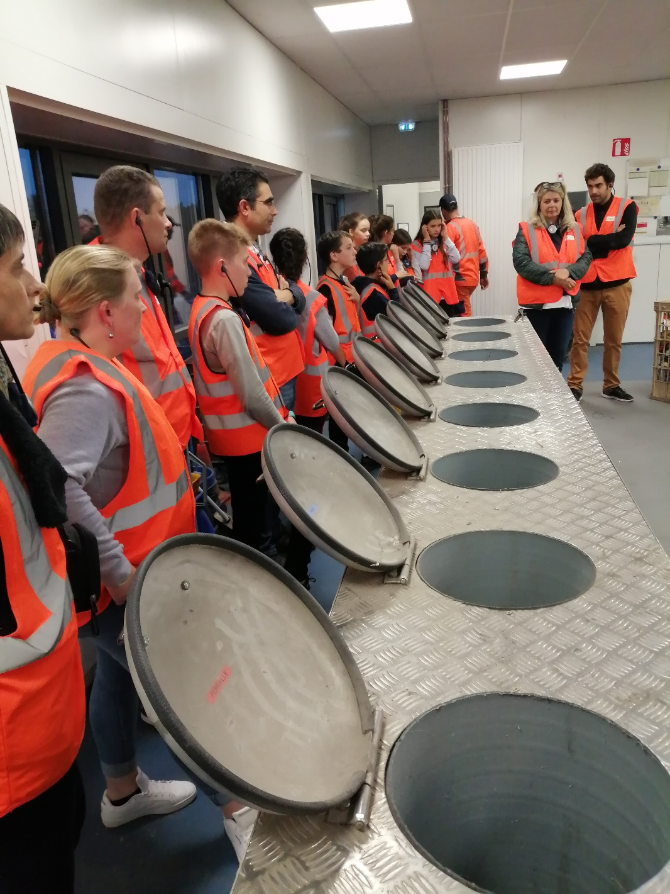
Visite du
centre de tri
ATRION

Slide 10
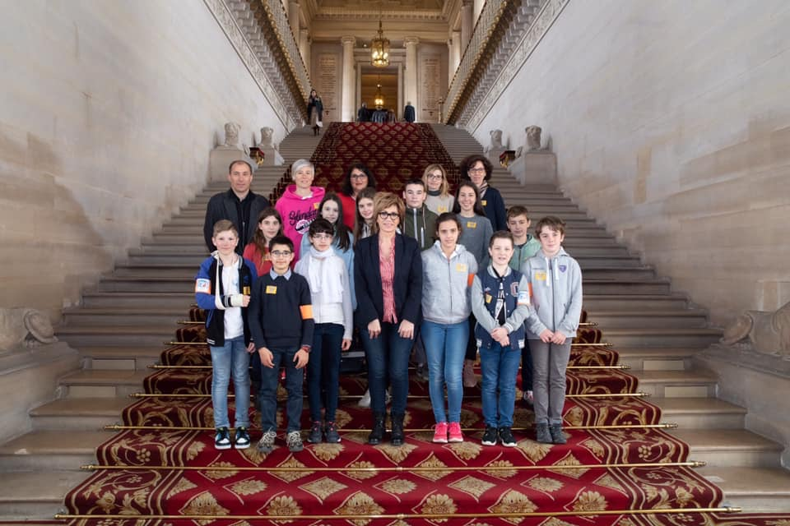
Visite
Du
Sénat

Slide 11
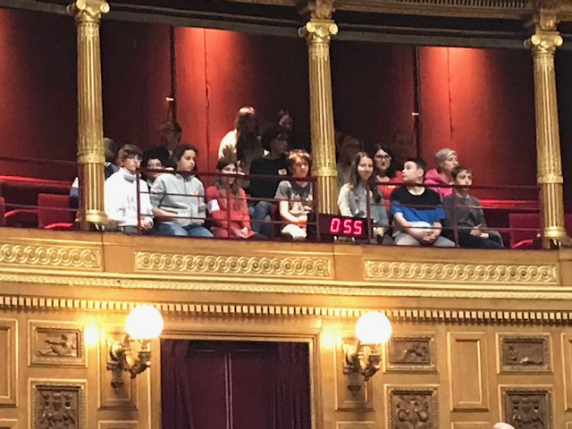
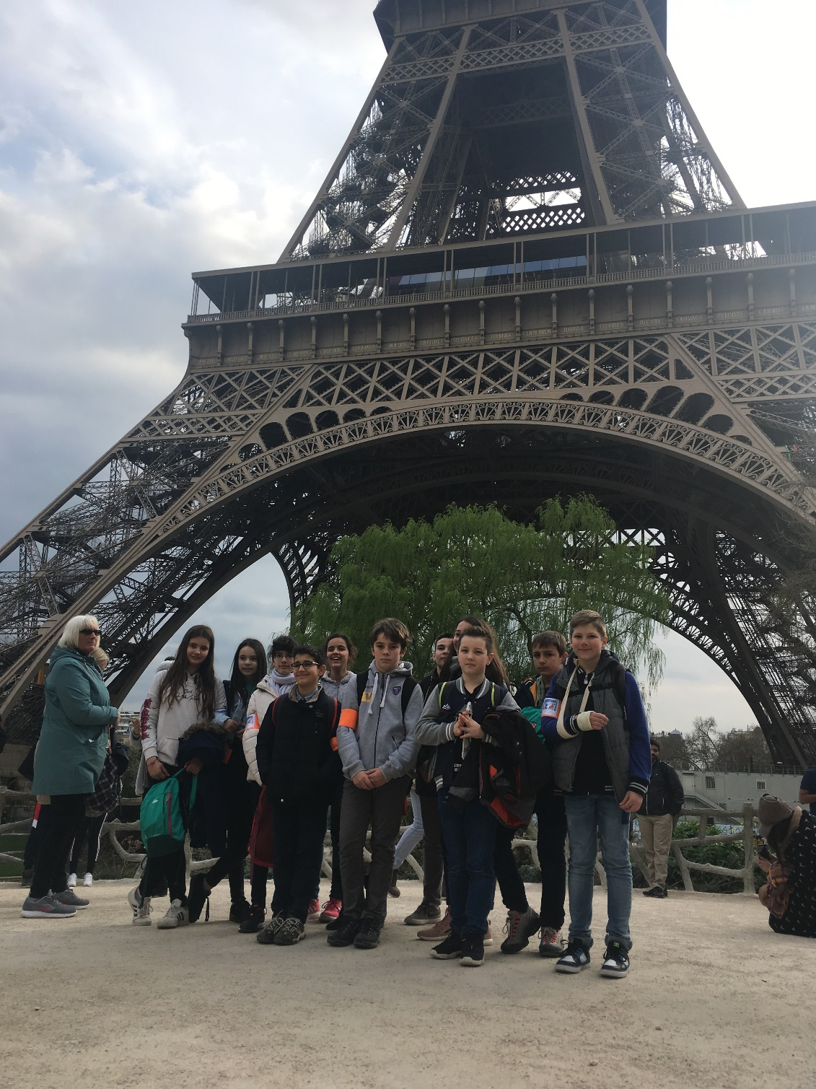

Slide 12
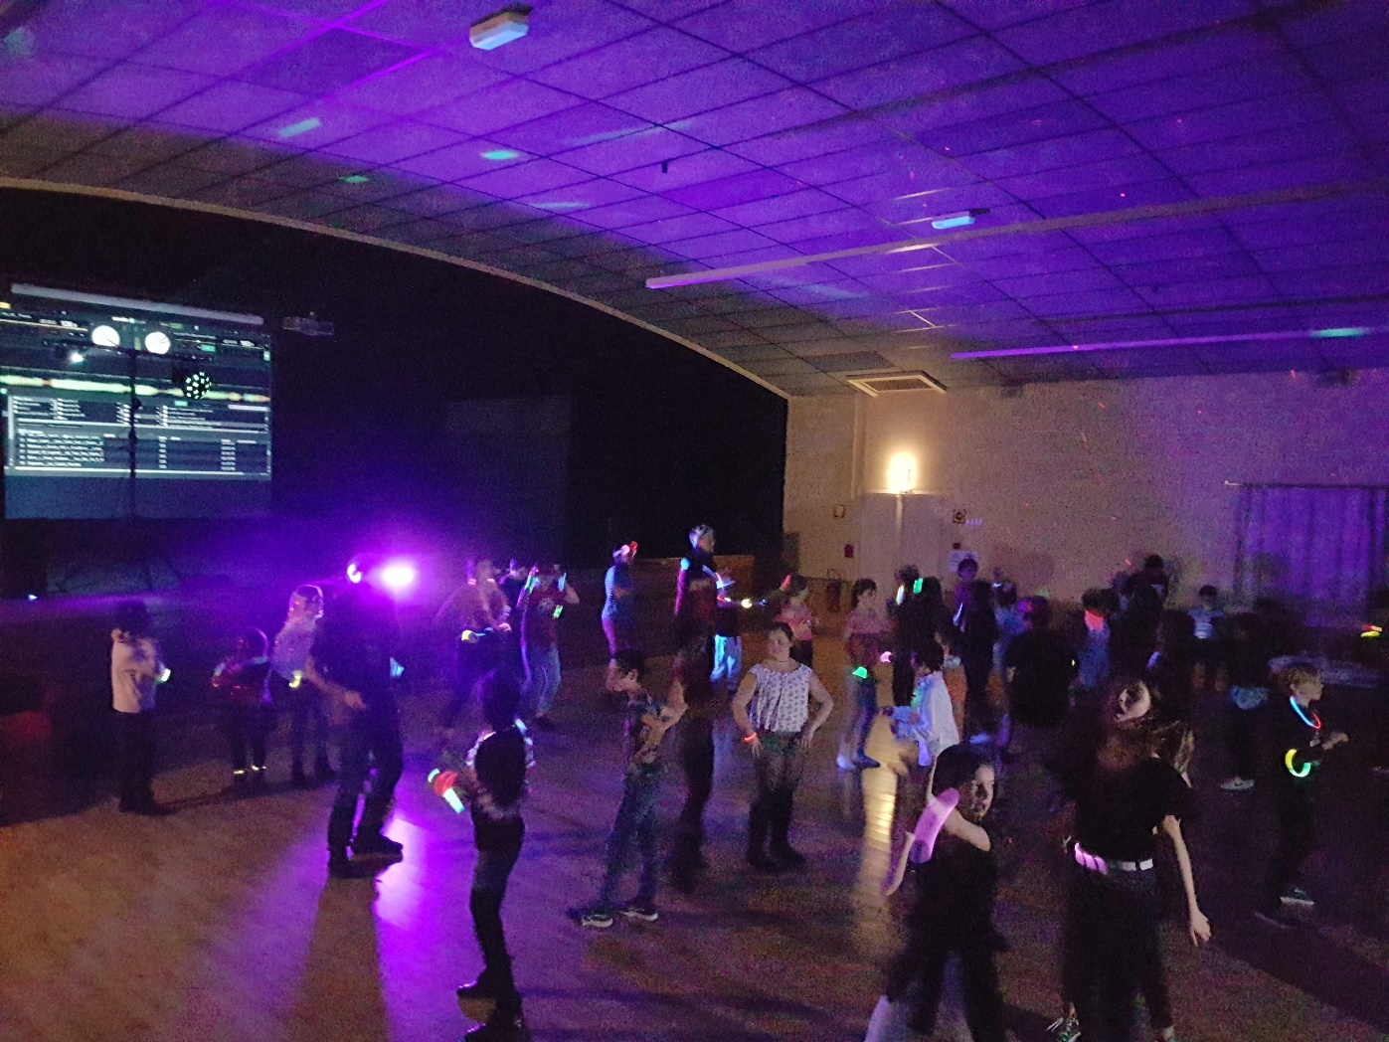
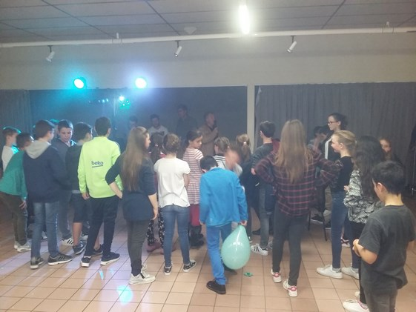
Boum
solidaire

Slide 13
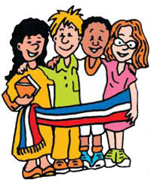
Comment devenir conseiller?
Tu dois habiter Champniers.
Tu dois être élève du CE2 au CM2.
Tu dois avoir l’accord de tes parents.

Slide 14
Ensuite…
Tu dois poser ta candidature.
Tu dois préparer ton programme et défendre tes idées (dossier de candidature à remplir).
Tu dois créer ton affiche électorale qui va t’aider à convaincre tes camarades de voter pour toi.

Slide 15
Mon affiche électorale
Sur cette affiche, doit apparaître:
⇨ Ton nom et ton prénom
⇨ Ton école et ta classe
⇨ Tes idées et les projets, que tu souhaiterais voir se réaliser à Champniers.
Elle se présente sous la forme d’une affiche de Format A4
qui sera exposée dans les écoles, pour que tous les enfants la voient.

Slide 16
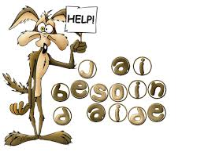
Besoin d’aide ??
Besoin d’aide pour réaliser ton affiche?
Nous te proposons une permanence dans ton école sur la pause de midi:
Vendredi 18/09: 12h-13h20 à PUY DE NELLE
Lundi 21/09: 12h-13h20 à LA CHIGNOLLE
Mardi 22/09: 12h-13h20 à VIVILLE

Slide 17
Des idées de projets ?
Voici quelques thèmes autour desquels peuvent évoluer les projets :
*Entraide et solidarité
*Liens intergénérationnels
*Environnement et développement durable
*Sécurité, qualité de vie
*Patrimoine (lavoirs, chemins…)
*Culture, sport, style de vie
Toutes les idées sont les bienvenues!!!

Slide 18
La Charte du Jeune Conseiller
En me présentant comme CANDIDAT, je m’engage:
*A respecter les modalités d’élections et de fonctionnement du Conseil Municipal des Jeunes.
Si je suis ELU(E) au CMJ de Champniers, je m’engage à :
*Participer aux actions du CMJ, aux cérémonies commémoratives, aux visites organisées.
*Etre présent aux différentes réunions de travail.
*Ecouter les demandes et les préoccupations des citoyens: être le relais entre les jeunes de Champniers et le CMJ.
*Prendre en compte les intérêts et les points de vue de tous.
*Respecter les opinions de chacun, défendre ses idées dans une attitude citoyenne et responsable.

Slide 19
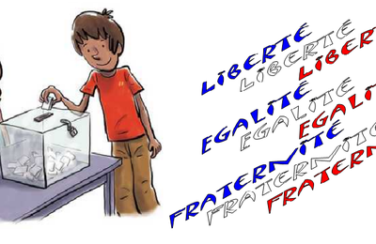
Les élections
Les élections seront organisées dans ton école:
Le MARDI 13 Octobre
2020

Slide 21
Questions diverses ???

Slide 22
Merci à toutes et tous pour votre écoute.

